Slide 1
한국경제의 미래:
신성장 동력

Slide 2
신성장동력?
지식
서비스
컨텐츠
에너지, 환경
바이오
식품

Slide 3
지식서비스 산업
지식서비스 산업?
- 인간의 지식을 집약적으로 활용하여 고부가가치를 창출하는 서비스산업
우리 산업구조를 ‘요소집약형’에서 ‘지식집약형’으로 전환하기 위한 핵심 과제
90년대 이후 ‘경제서비스화’의 빠른 진행
주요 제조업에서 후발경쟁국과 격차 감소

Slide 4
지식서비스 산업 발전의 조건
강점(strength)
- 메모리칩 등 IT산업 기반의 높은 발전수준
약점(weakness)
- 낮은 지적재산권보호 수준으로 인한 유인 부족

Slide 5
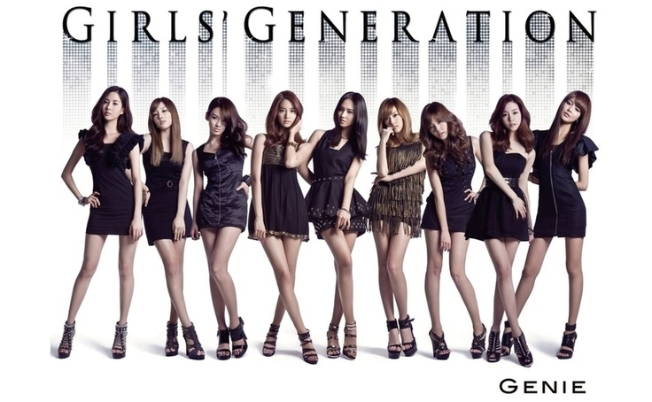
컨텐츠 산업

Slide 6
컨텐츠 산업의 특성 및 발전 가능성
타 산업에 대한 큰 파급효과
인적 자본에 대한 높은 의존도
- 인적 자본이 풍부한 우리나라에 적합
한류 열풍
- 아시아에서 중동, 라틴아메리카까지
전세계적 미디어 보급률 상승
Notes:
일본: 겨울연가, 홍콩:대장금, 중동: 주몽 등 한국드라마 열풍
일본, 동남아시아, 라틴아메리카 등에서의 K-Pop 열기
각종 드라마, 영화의 판권계약

Slide 7
컨텐츠 산업의 한계
문화적 착시현상
으로서의 한류
or 혐한류
문화적 다양성의 부족
전달 미디어의 상대적 저발전

Slide 8
전달 미디어의 다양화 필요성
미국 pop 스타 레이디 가가의 페이스북 팜빌을 이용한 SNS를 통한 신곡 홍보
컨텐츠 산업 뿐 아니라 다양한 마케팅에 활용될 수 있음
- 예: 미국 LA 지역 이동식 퓨전 타코 판매점 ‘KOGI’의 트위터를 통한 마케팅 성공

Slide 9
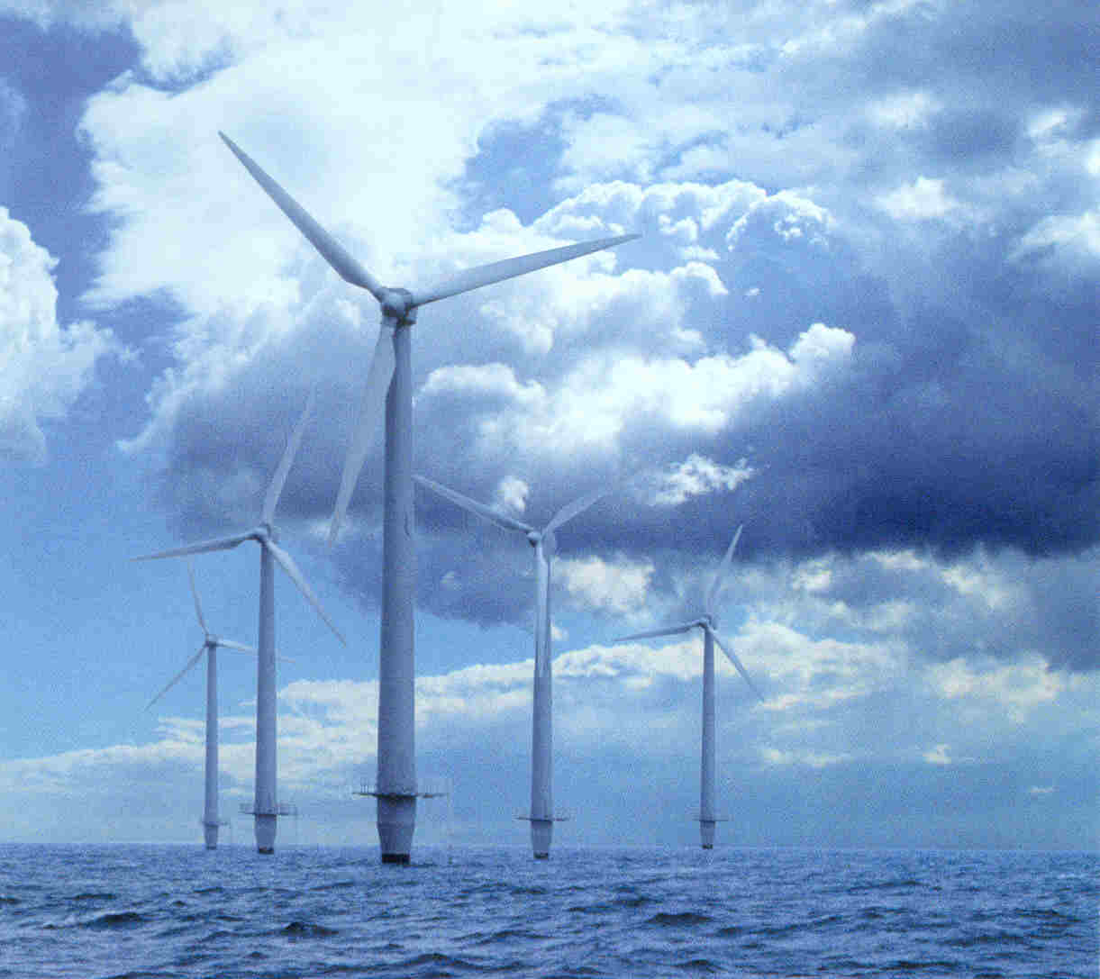
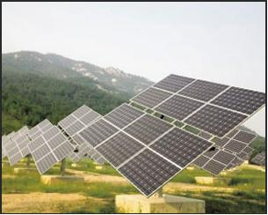
에너지, 환경 산업

Slide 10
환경에 대한 관심 증대
국내외 환경 관련 동향
세계 환경 동향
1992 및 2002년 리우 정상회의 : 지속가능한 발전, 생산, 소비
반환경상품 규제 : WEEE, RoHS, ELV, REACH 등
에코라벨 인증 : 유럽, 캐나다, 미국, 일본, 중국, 대만 등
미국 : 정부기관 친환경구매(EPP) 프로그램 시행 (1995)
일본 : 그린구입법 제정 (2001)
EU : 공공조달시 친환경성 유도 권고문 채택 (2002)
국내 환경 동향
1992년 : 환경마크제도 도입
1994년 : 환경마크협회 설립
1998년 : 환경마크 우선구매제도 도입
1999년 : 에너지절약마크제도 도입
2002년 : 에코디자인 일반지침 개발
2004년 : 친환경상품구매촉진에 관한 법률 제정

Slide 11
에너지, 환경 산업
해양 바이오 연료, 태양전지 등
에너지 위기와 기후변화 및 환경규제
세계 시장의 급속한 성장 예상
Blue Ocean
한계
- 원료에 대한 해외의존

Slide 12
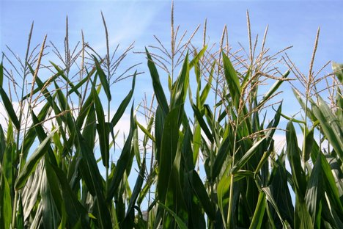
식품과 바이오 산업

Slide 13
식품과 바이오 산업
식품과 바이오산업?
건강(Red), 식량(Green), 환경(White) 등 인류 기본적 욕구를 해결에 필요한 기술, 제품 개발을 통해 고부가가치를 창출하는 미래 新산업, IT, BT, NT 융합산업
바이오 경제 시대 선점 위한 세계 각국의 생명공학에 대한 집중 투자
Notes:
바이오산업? 건강, 식량, 환경 등 인류난제 해결과 직결/ 기술적, 산업적 파급효과가 큰 미래 산업이자 IT, BT, NT 융합의 대표적 지식산업
세계시장은 05년 910억달러 – 10년 1540억달러 – 15년 3090억달러 성장전망

Slide 14
식품과 바이오 산업 성장의 한계
낮은 민간의 R&D 비중
식품산업 한류열풍 등 타 산업과 연계 미흡
해외시장개척 미흡과 세계적 변화 적응 미흡
특허권기반 원천기술과 융합기반 기술 부족
- 기초과학의 연구결과가 산업화로 연계되기 어려운 환경

Slide 15
Thank you!

